Slide 1
Внутрішня енергія. Способи зміни внутрішньої енергії

Slide 2
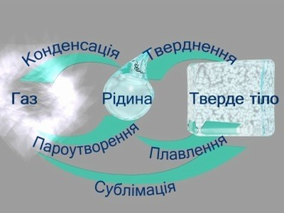
Термодинаміка вивчає загальні властивості речовин та ті теплові процеси які відбуваються з ними

Slide 3
Внутрішня енергія - сума кінетичної енергії руху молекул та потенціальної енергії їх взаємодії

Slide 4
Зміна внутрішньої енергії тіла
Виконання роботи:
- деформація;
- непружний удар;
- тертя.
Теплообмін (теплопередача):
- теплопровідність;
- конвекція ;
- випромінювання

Slide 5
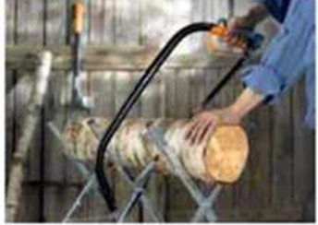
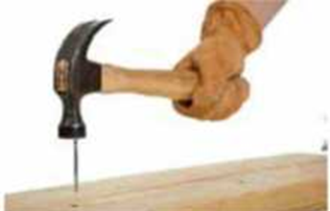
Виконання роботи

Slide 6
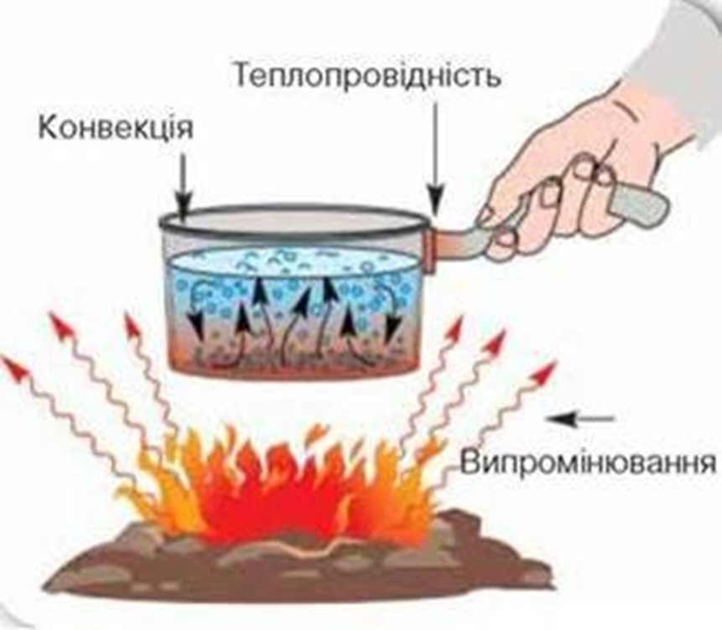
Теплообмін

Slide 7
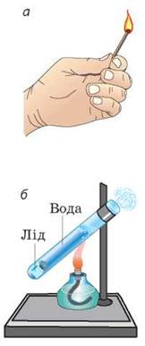
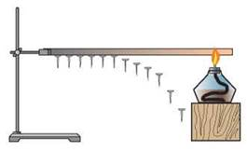
Теплопровідність

Slide 8
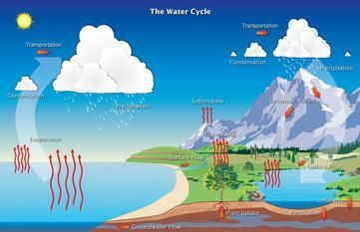
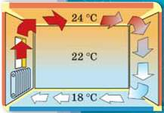
Конвекція

Slide 9
Випромінювання

Slide 10
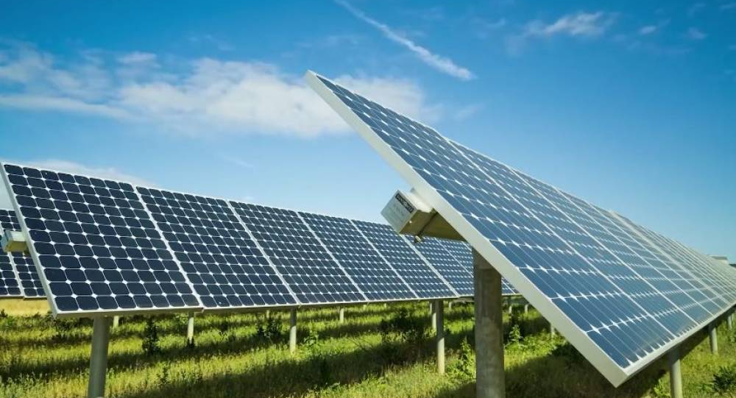
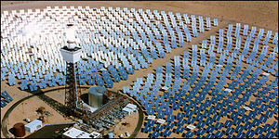
Випромінювання

Slide 11
ДЯКУЮ ЗА УВАГУ

